Slide 1
Филимоновская игрушка

Slide 2
В Тульской области вблизи от старинного городка Одоева на высоком берегу реки Уны стоит деревня Филимоново.
Истоки этого народного промысла, по местным преданиям, относятся к временам Ивана Грозного. Согласно легенде, в местных владениях князя Воротынского, гончар Филимон обнаружил залежи глины очень хорошего качества и стал лепить из нее глиняную посуду. А место, где стал жить гончар Филимон, назвали Филимоново.
Гончарным ремеслом занимались мужчины, а из остатков глины женщины лепили веселые игрушки – свистульки. На ярмарке в Туле такие глиняные игрушки стоили копейки, поэтому их приходилось лепить в большом количестве, в свободное от сельских трудов время. Девочки уже с 7-8 лет обучались этому мастерству, помогая матери.

Slide 3
Кого изображали на игрушках?

Slide 4
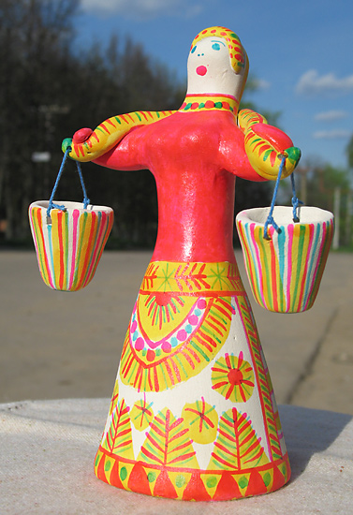
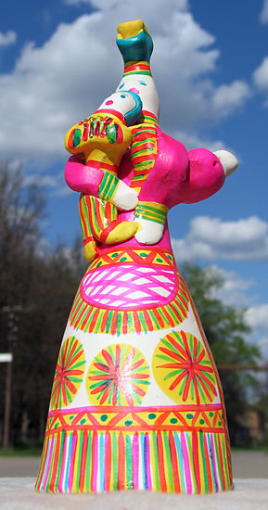
Люди

Slide 5
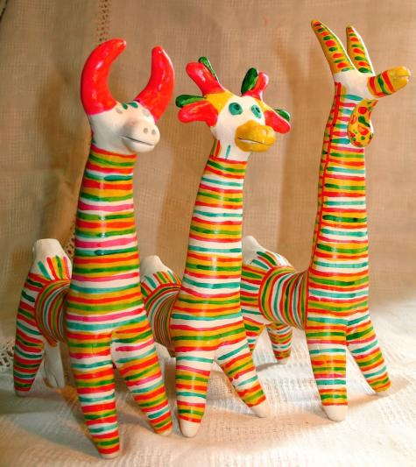
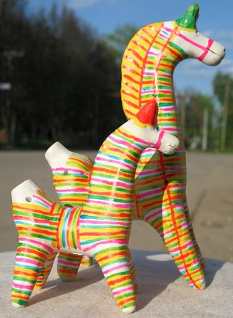
Животные

Slide 6
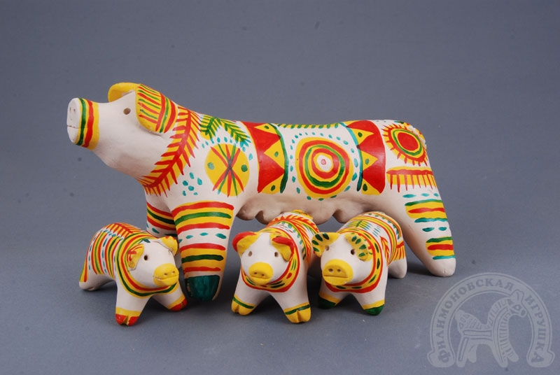

Slide 7
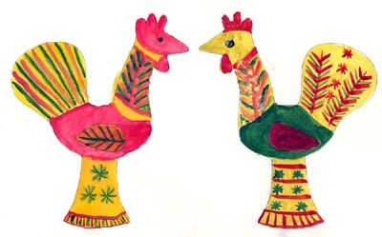
Птицы

Slide 8
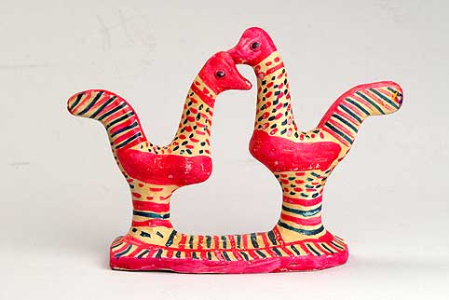

Slide 9
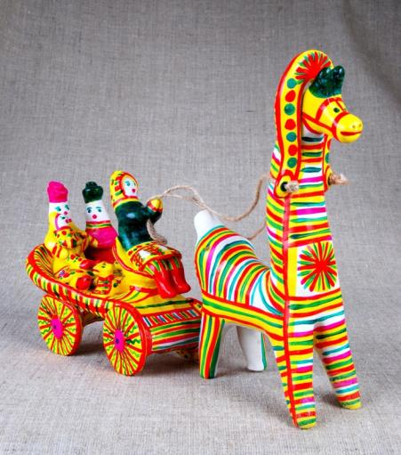
Многофигурные композиции

Slide 10
